Slide 1
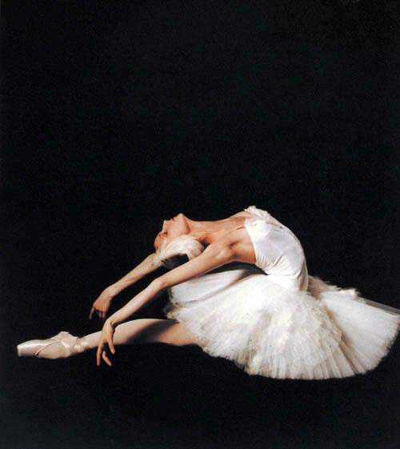
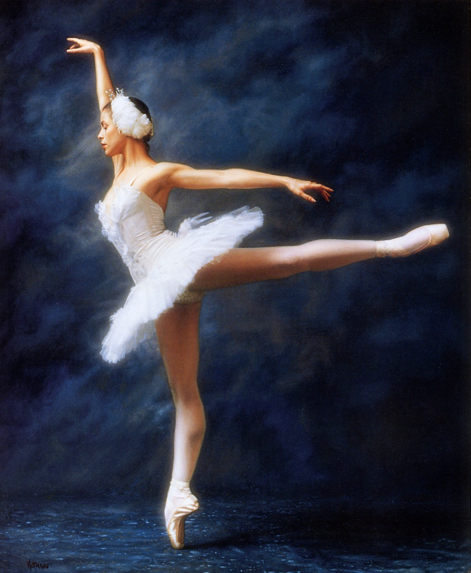
Мистецво балету в Росії
Підготували: Сиротюк М. Падалка А.

Slide 2
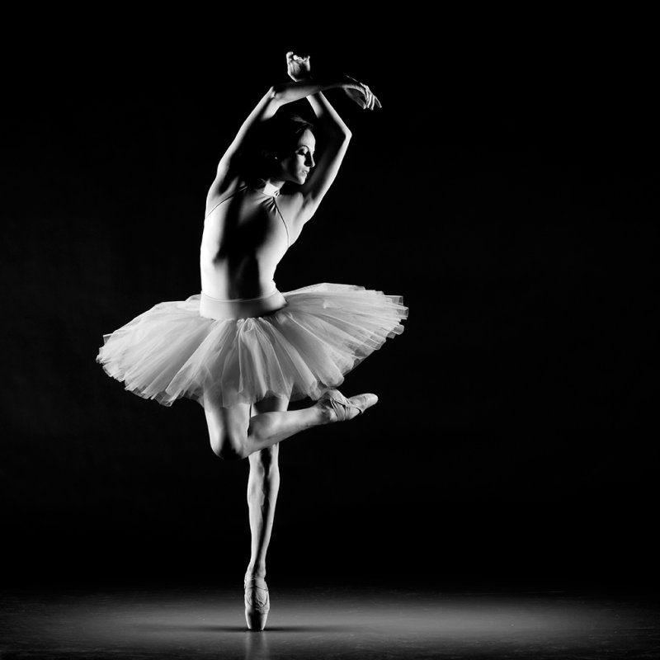
БАЛЕТ (від фр. balleto і лат. ballo – танцюю) ̶ вид театрально-музичного мистецтва, де художній образ створюється за допомогою хореографії, танцювально-пластичної мови. Виник у Північній Італії в епоху Відродження (XVI ст.). Першим балетним спектаклем-виставою став комедійний балет королеви Катерини Медичі «Цирцея», поставлений італійським балетмейстером Бальтазаріні ді Бельджойозо в 1581 р. у Франції

Slide 3
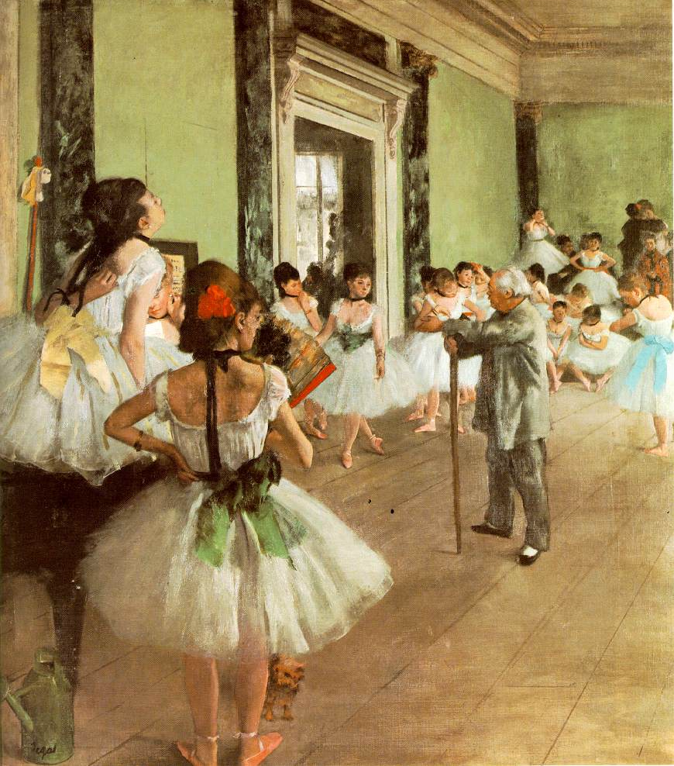
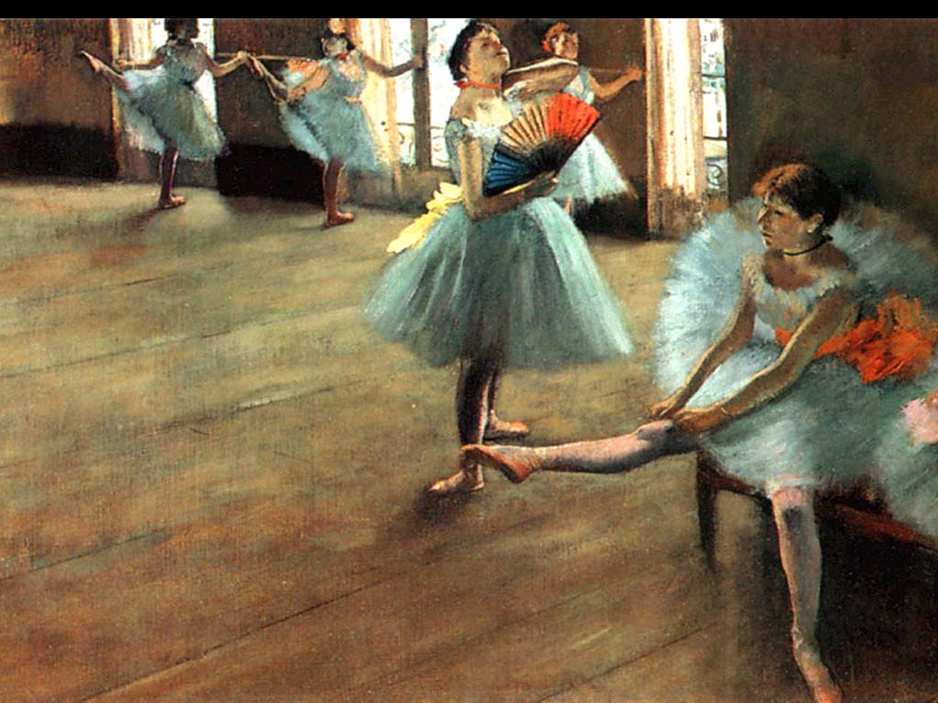
Балет у Росії виник як придворне мистецтво за царя Олексія Михайловича. 8 лютого 1673 року була поставлена перша балетна вистава ̶ «Балет про Орфея і Евридику». Це була лише чергова царська «забава», але він першим із російських царів увів у штат свого двору нову посаду танцюриста.

Slide 4
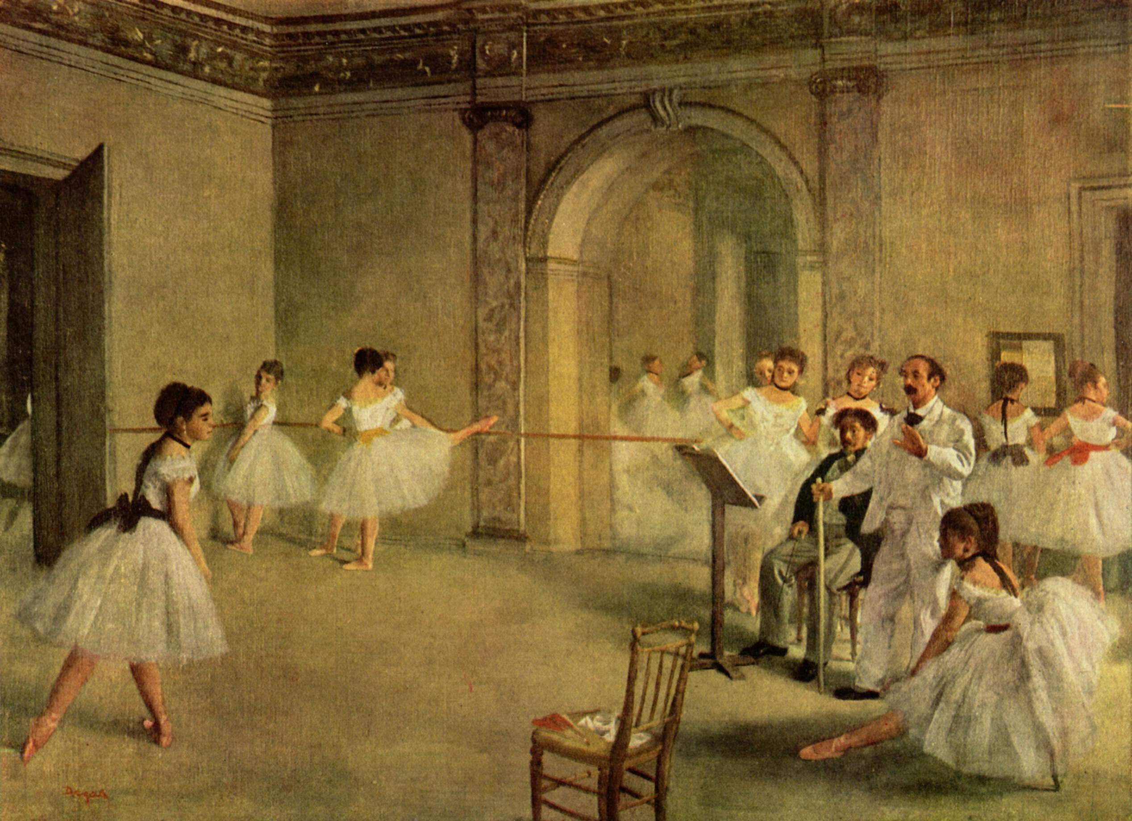
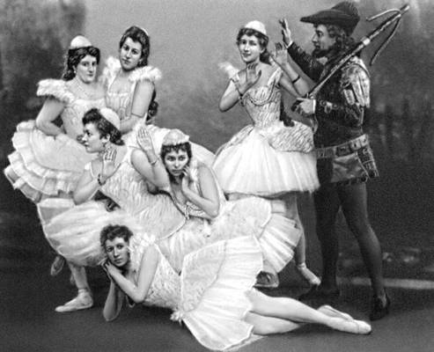
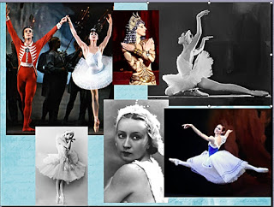
У 1738 році в Російській імперії, завдяки французькому танцмейстеру Жанові-Батисту Ланде, з'явилася перша школа балетної майстерності ̶ нині відома Санкт-Петербурзька Академія Російського балету ім. Агрипини Яківни Ваганової. Через три роки 12 хлопчиків і 12 дівчат із палацової челяді стали першими в Росії професійними танцівниками.

Slide 5
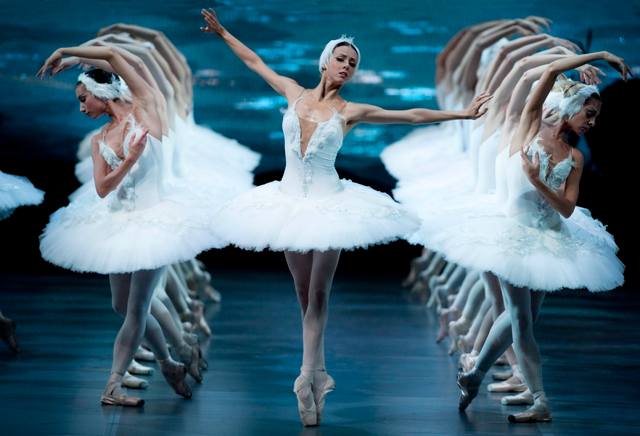
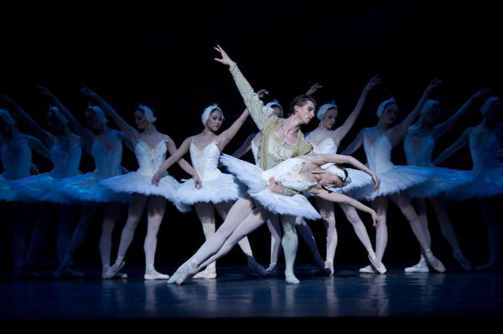
Новий етап в історії російського балету почався, коли великий російський композитор П. Чайковський уперше склав музику для балету. Це було «Лебедине озеро». До цього балетна музика вважалася усього лише акомпанементом до танців. Завдяки Чайковському балетна музика стала серйозним мистецтвом поряд із оперною й симфонічною музикою. Раніше музика повністю залежала від танцю, тепер танцю доводилося підкорятися музиці.

Slide 6
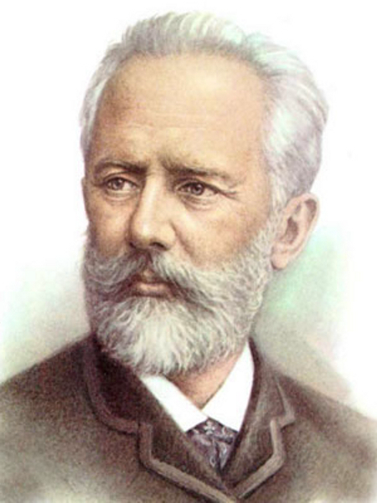
Петро Ілліч Чайковський
Докорінний злам у розвитку балетного мистецтва настає у зв'язку з д​і​я​л​ь​н​і​с​т​ю​&​n​b​s​p​;​П​.​І​.​Ч​а​й​к​о​в​с​ь​к​о​г​о балетна музика якого органічно пов'язана із змістом і розвитком сценічної дії. До цього часу музика в балеті відігравала лише другорядну роль. Він широко застосовував принцип симфонічного розвитку музичних думок, створював яскраві музичні характеристики.

Slide 7
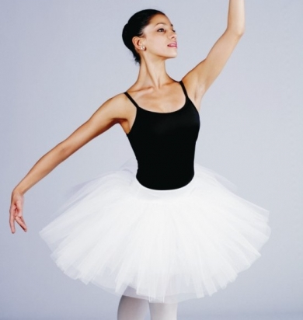
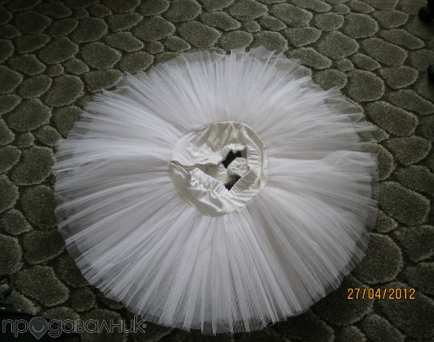
Спеціальний одяг для балету
Спеціальний одяг для балету Пачка - жорстка спідниця, використовувана в балеті для танцівниць. Перша пачка була зроблена в 1839 для Марії Тальоні по малюнку художника Ежен Ламі. Стиль і форма пачки з часом змінювалися. В кінці XIX століття пачка Анни Павлової сильно відрізнялася від сучасної, вона була довшою і тоншою. На початку 20 століття прийшла мода на пачки, прикрашені пір'ям і коштовним камінням. У радянський час пачка стала короткою і широкою.

Slide 8
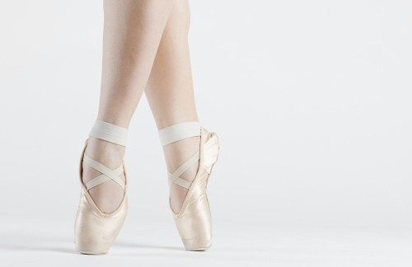
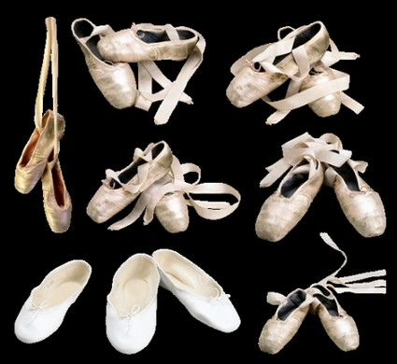
Спеціальне взуття балерини
Спеціальне взуття балерини Пуанти - спеціальне взуття балерини, яка дозволяє стати на полупальци, походить від французького «кінчик». Французькі балерини могли похвалитися тим, що вміли ставати на кінчики пальців і виконувати при цьому складні елементи. Для полегшення такого танцю і стали використовуватися пуанти, які закріплювали ногу і дозволяли балерині зберігати рівновагу. Сучасні пуанти виготовляються з атласною матерії, найчастіше пуанти замовляються майстру для певної балерини. Це необхідно для того, щоб вони надійно закріпили стопу. У шкарпетці балетної туфельки укладається ущільнений матеріал, а стрічки перехоплюють ногу у щиколотки. Танець на пуантах відрізняється особливою граціозністю і віртуозністю виконання.

Slide 9
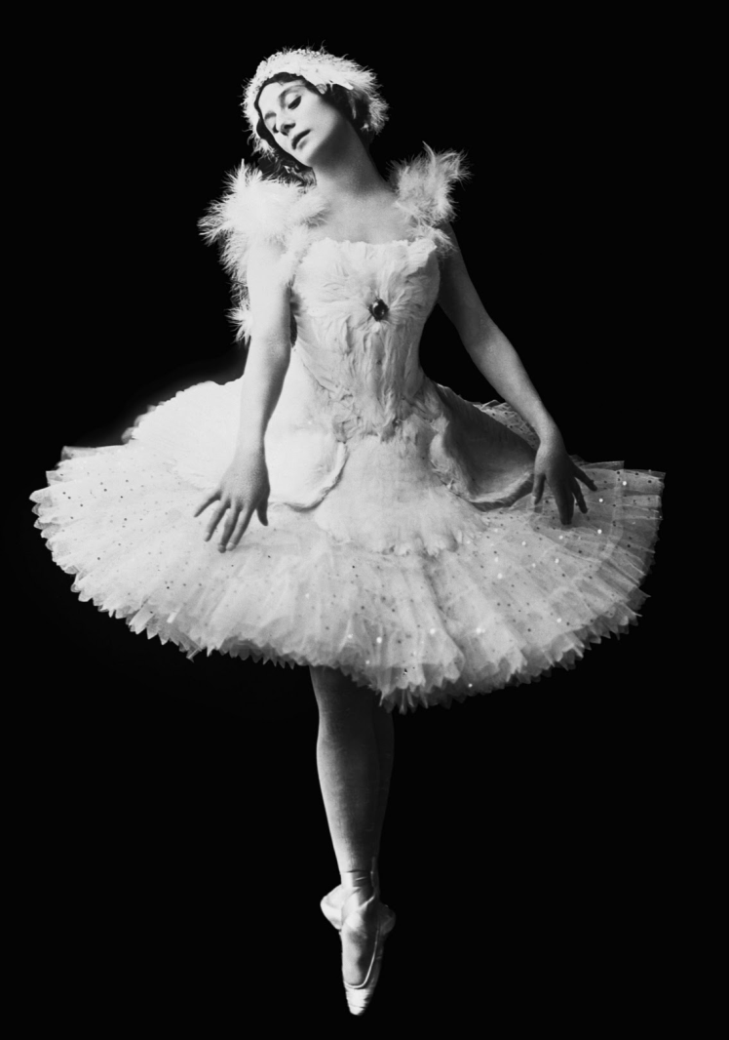
Анна Павлова
У сузір'ї чудових танцівників і балерин яскравою зіркою зійшло ім'я Анни Павлової. До 30-х років вона стає живою легендою російського балету. Це ім'я дотепер символізує прекрасне, натхненне мистецтво танцю. Божественна Анна закохала багатьох саме в російський балет і час виявився не владний над ним. Здавалося б, класичний танець - піруети, батмани, пліє, па-де-буре - всім добре відомі, але геніальна Павлова змогла виразити живе почуття, примхливу зміну настроїв, гру фантазії за допомогою балетних па. І скільки б не міркували над секретами її виконання, загадками й таємницями її мистецтва, вони залишаються практично нерозгаданими.

Slide 10
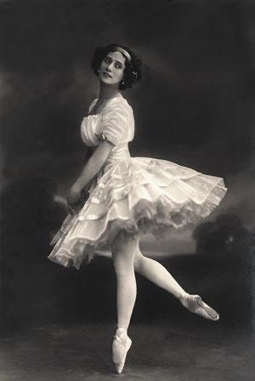
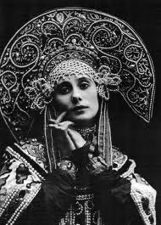
Павлова була яскравою представницею російської школи в балеті. Вона заперечувала танець заради танцю, приділяючи особливу увагу виразності виконання. Балерина часто зневажала точністю передачі рухів класичного танцю, але це не тільки не псувало враження, а, навпаки, підсилювало його. С.К. Маковский писав про неї: "Анна Павлова ніколи не вражала своєю технікою, вона зачаровувала своїм натхненням. Навіть у минулому ніхто ніколи не засуджував її танець (який завжди був повний помилок), хотілося тільки любуватися нею, забуваючи всі правила танцю, щоб нестися вдалину чарами її священного таланта". Павлова була не тільки чудовою танцівницею, але й винятково обдарованою акторкою. Дарунок перевтілення й надзвичайний талант дозволяли їй створювати як характерні, так і ліричні образи, тим самим, роблячи діапазон її творчості неосяжним

Slide 11
Діяльність Анни Павлової виходить далеко за межі її виконавчої творчості. Опанувавши в бездоганності віртуозною технікою класичного танцю, Павлова залишалась старанною ученицею. Але де б не знаходилась Анна Павлова, вона для всіх завжди залишалась діячем російського балету. Анни Павлової російська балетна школа отримала світову славу та визнання. Павлова познайомила світ з мистецтвом балету, невідомим йому раніше.Через терни до зірок Балет красивий і складний вид мистецтва, який вимагає від артистів величезної титанічної і наполегливої ​​праці. Займатися балетом починають з дитинства. Щоденні репетиції, вправи на розтяжку забирають багато часу. Ті, хто прирікає себе на таку працю присвячують цій справі все своє життя.

Slide 12
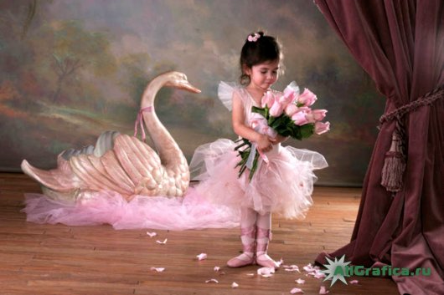
Дякуємо за увагу)

